Slide 1
Livello di rete
prof. G. Russo (guido.russo@unina.it)
a.a 2020-2021
prof. Guido Russo
1
Notes:
1

Slide 2
Tecniche di instradamento
Esistono tre diverse tecniche per l'instradamento dei pacchetti:
Routing by Network Address
Un sistema è indirizzato scrivendo nel pacchetto il suo indirizzo. Ogni IS usa tale
indirizzo come chiave di ricerca nella sua tabella di instradamento e determina lungo
quale cammino il pacchetto debba essere ritrasmesso. Tale tecnica è in generale adottata
dai protocolli connectionless; è usata, ad esempio, in Decnet, in OSI-Clns e in IP.
Label Swapping
E' generalmente utilizzata nei protocolli connessi e trova applicazioni in ATM e APPN.
Ogni pacchetto è marcato con una label che serve come chiave in una tabella di
instradamento sull'IS. L'IS, prima di ritrasmettere il pacchetto, sostituisce la label con
una nuova; in questo modo le label devono essere univoche solo all'interno di un dato
link. Se il protocollo è connesso le label non sono altro che gli identificativi delle
connessioni.
Source Routing
E' una tecnica usata dai bridge token ring.
L'OSI delega la funzionalità di instradamento al livello 3 e in particolare agli IS detti anche router.

Slide 3
Tecniche di instradamento
Esistono tre diverse tecniche per l'instradamento dei pacchetti:
Routing by Network Address
Un sistema è indirizzato scrivendo nel pacchetto il suo indirizzo. Ogni IS usa tale
indirizzo come chiave di ricerca nella sua tabella di instradamento e determina lungo
quale cammino il pacchetto debba essere ritrasmesso. Tale tecnica è in generale adottata
dai protocolli connectionless; è usata, ad esempio, in Decnet, in OSI-Clns e in IP.
Label Swapping
E' generalmente utilizzata nei protocolli connessi e trova applicazioni in ATM e APPN.
Ogni pacchetto è marcato con una label che serve come chiave in una tabella di
instradamento sull'IS. L'IS, prima di ritrasmettere il pacchetto, sostituisce la label con
una nuova; in questo modo le label devono essere univoche solo all'interno di un dato
link. Se il protocollo è connesso le label non sono altro che gli identificativi delle
connessioni.
Source Routing
E' una tecnica usata dai bridge token ring.
L'OSI delega la funzionalità di instradamento al livello 3 e in particolare agli IS detti anche router.

Slide 4
Routing by Network Address
Su reti ad accesso multiplo come le LAN si devono stabilire le relazioni tra gli indirizzi di livello 2 sottolivello MAC e gli indirizzi di livello 3 per poter effettuare l'instradamento. Questo è necessario, in quanto l'indirizzo di livello 3 serve per identificare il destinatario finale di un pacchetto nell'ambito dell'intera rete, mentre quello di livello 2MAC serve a discriminare il destinatario finale di un pacchetto nell'ambito di una LAN.
E' anche possibile che un nodo con un solo indirizzo di livello 3 abbia più indirizzi di livello 2MAC (uno per ogni interfaccia di rete); l'unica eccezione di rilievo è data dal TCP/IP che ha un indirizzo di livello 3 per ogni scheda di rete. Per mantenere le corrispondenze tra gli indirizzi dei due livelli viene spesso utilizzato il protocollo ARP (Address Resolution Protocol).

Slide 5
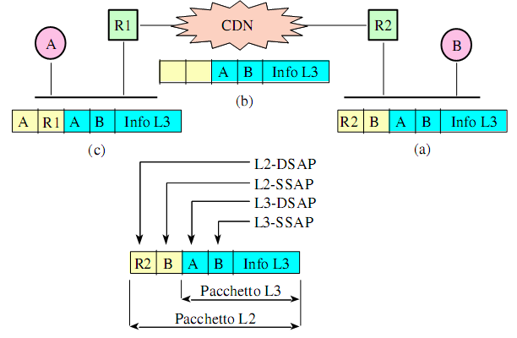
Routing by Network Address
Supponiamo di voler trasmettere un pacchetto dall'ES B all'ES A.
B genera un pacchetto di livello 3 con L3-DSAP=A e L3-SSAP=B che rimarrà immutato fino a destinazione. B verifica se A è sulla sua stessa LAN e, poichè non è così invia il mmessaggio ad R2 specificando L2-DSAP=R2 e L2-SSAP=B.
L'IS R2 riceve il pacchetto ed utilizza le sue tabelle di instradamento per decidere di ritrasmettere il messaggio sul CDN. In questo caso non sono necessari gli indirizzi di livello 2 perchè stiamo inviando il pacchetto in un canale punto-punto.
R1 riceve il pacchetto e decide che deve trasmetterlo ad A tramite la LAN. Usando, ad esempio, un algoritmo di ARP ricava l'idirizzo di livello 2 di A a partire dal suo indirizzo di livello 3 e quindi effettua la trasmissione del pacchetto.
A riceve il pacchetto e, poichè lo L3-DSAP è uguale al suo indirizzo di livello 3, non lo inoltra ulteriormente sulla rete, ma lo passa ai suoi livelli superiori.

Slide 6
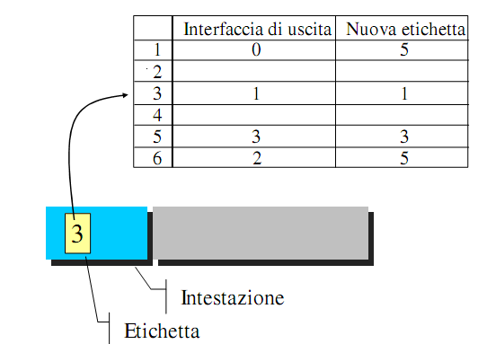
Label Swapping
È generalmente usato nei protocolli connect oriented
Ogni pacchetto è marcato con una label che identifica la connessione
La label viene usata come chiave per determinare l’instradamento e sostituita in
ogni nodo
È usato in:
  X.25
  APPN
  ATM
Tabella di routing utilizzata per il label swapping

Slide 7
Source Routing
Il nodo mittente scrive nel pacchetto l’elenco completo dei nodi da attraversare
È usato:
  nei bridge source-routing
  in APPN+/HPR

Slide 8
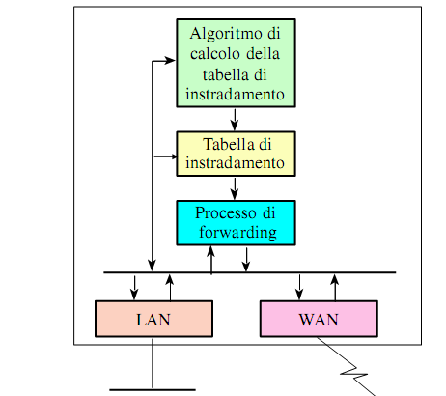
Architettura di un Router

Slide 9
Tabelle di routing/instradamento
Il livello network per inoltrare i pacchetti si basa:
sull’indirizzo del destinatario
sulle tabelle di instradamento presenti negli IS
.
Una tabella di routing contine una o più rotte, che contengono informazioni su come raggiungere una rete basata su IP.
I parametri su cui si basa sono la Network, la netmask, il next hop e la metrica
Le tabelle di instradamento possono essere scritte manualmente dal gestore della rete oppure calcolate automaticamente da un opportuno algoritmo.
Per questo parliamo, rispettivamente di routing statico o routing dinamico

Slide 10
Routing statico
Le rotte statiche sono configurate dall’amministratore di rete e salvate nel file di configurazione del router, che è caricato al bootstrap dalla RAM del ruter, così da caricare le informazioni di routing nella tabella di routing.
A seconda dei bisogni e della situazione, l'impostazione di tipo statica del routing può essere un vantaggio o uno svantaggio; sicuramente è accettabile come soluzione fin quando il numero di dispositivi rimane basso.

Slide 11
Routing dinamico
Il routing dinamico tramite opportuni algoritmi di scrivere dinamcamente le tabelle di ruoting in ogni router.
Gli algoritmi di routing dinamico contengono le regole di come determinare le rotte per ogni IS.
I due principali lgoritmi di routing dinamico sono:
  Distance Vector
  Link State Packet
E' compito dell'amministratore conoscere e scegliere tra i diversi protocolli di routing dinamico, a seconda delle esigenze e delle risorse disponibili.
In generale, il lavoro svolto dai protocolli di routing dinamico sono:
  Comunicare con altri dispositivi per scambiarsi dati sulla rete
  Gestire le tabelle di routing, ovvero, aggiungere le rotte selezionando la migliore nel
  caso ce ne siano più di una per una stessa destinazione
  Eliminare le rotte non più valide
  Adattare dinamicamente la tabella di routing a eventuali cambi di topologia, siano
  essi provvisori (interfaccia che cade), o meno (aggiunta di un dispositivo,
  spostamento, rimozione).

Slide 12
Algoritmi di instradamento
Per instradare un pacchetto un router si basa sull'indirizzo del destinatario finale e sulle tabelle di instradamento. Tuttavia, un router si trova ad elaborare pacchetti che, la maggior parte delle volte, devono attraversare più LAN e la scelta della porta su cui immettere i dati non è più univoca. Ci possono essere più cammini alternativi e la scelta è influenzata da due parametri principali, quali il n° di router che il pacchetto deve attraversare per giungere a destinazione (hops) o il costo, cioè la somma dei costi di tutte le linee attraversate. Il costo di una linea è inversamente proporzionale alla velocità di una linea stessa, mentre gli hops rappresentano dei ritardi introdotti dai routers attraversati.
Gli algoritmi di instradamento hanno la funzione di ottimizzare l'utilizzo delle linee e devono avere alcune caratteristiche:
  Devono essere molto semplici, poiché i routers hanno CPU e memoria finite e
  potrebbero introdurre dei ritardi inaccettabili.
  Devono permettere ai routers di adattarsi a voluti o imprevisti cambiamenti di
  topologia senza interrompere il funzionamento della rete.
  Devono convergere velocemente ad un instradamento stabile, la modifica delle
  tabelle di instradamento deve avvenire soltanto a fronte di un cambiamento di
  topologia.
  Nessun nodo deve essere privilegiato o danneggiato.

Slide 13
Algoritmi di instradamento
Gli algoritmi si dividono in due categorie, non adattativi ed adattativi.
I primi utilizzano criteri fissi di instradamento e sono, perciò, statici e deterministici, i secondi calcolano ed aggiornano le tabelle di instradamento in funzione della topologia della rete e dello stato dei link e sono così dinamici e non deterministici.
Nelle reti con topologia ad albero i primi sono i più efficienti, poiché sono più semplici. Dove invece la configurazione della rete è magliata, per sfruttare al meglio ogni possibile percorso è bene utilizzare algoritmi dinamici. Appartengono al primo gruppo il Fixed Directory Routing ed il Flooding, mentre appartengono al secondo il Routing Centralizzato, il Routing Isolato ed il Routing Distribuito. Gli algoritmi di più moderna concezione sono quelli distribuiti che si dividono ulteriormente in due categorie: Distance Vector e Link State Packet.

Slide 14
Fixed Directory Router
Il Fixed Directory Routing prevede che ogni nodo abbia una tabella di instradamento che metta in corrispondenza il nodo da raggiungere con la linea da usare. Queste entry sono puramente statiche, poiché è il gestore che si occupa di determinarle e di configurare il router. Il gestore ha così il completo controllo sul traffico ed è necessario un suo intervento in caso di guasti.
È comodo utilizzare quest'algoritmo nelle zone più periferiche di una rete, dove esiste un solo collegamento che le interconnette al resto della rete, poiché risulta difficoltoso gestire le tabelle in reti di grandi dimensioni; le regole di instradamento specificate su ogni singolo router prendono il nome di route statiche.

Slide 15
Flooding
Ciascun pacchetto che arriva ad un router viene instradato su tutte le porte, eccetto quella da cui è arrivata. Con questo metodo, concepito per reti militari, si massimizza la probabilità che i dati arrivino a destinazione, ma si induce sulla rete un carico molto elevato. Per limitare il carico prodotto si può introdurre un age-counter che permette di eliminare i pacchetti che hanno attraversato molti router, oppure si può usare una tecnica che prevede di scartare i pacchetti che passano da un router per la seconda volta.

Slide 16
Routing centralizzato
Si presuppone che esista un RCC, Routing Control Center, che conosca la topologia di tutta la rete e che calcoli e distribuisca le tabelle di instradamento per ogni router della rete.
Questo metodo consente una gestione della rete molto accurata, in quanto le tabelle possono essere calcolate con algoritmi sofisticati, ma implica l'ipotesi di un gestore a livello mondiale, ipotesi oggi sicuramente non realistica. Il RCC dovrebbe essere duplicato e la porzione di rete intorno ad esso sarebbe soggetta ad un elevato volume di traffico di servizio; inoltre, in caso di guasti, possono verificarsi situazioni in cui il RCC perde il contatto con intere porzioni di rete e che si verifichino degli aggiornamenti solo parziali che potrebbero portare a situazioni di loop.

Slide 17
Routing isolato
È un metodo esattamente opposto al precedente. Infatti, ogni router presente in rete calcola le proprie tabelle di instradamento in maniera del tutto indipendente dagli altri.
L'algoritmo più diffuso è il Backward Learning, utilizzato con successo nei bridge IEEE 802.1D all'interno di una LAN. La modifica più importante per adattarlo a situazioni più estese è l'aggiunta nell'header del pacchetto di un campo di costo, inizializzato a zero dalla stazione mittente ed incrementato da ogni stazione intermedia, di modo che ogni router possa modificare la propria tabella se si accorge che una stazione è raggiungibile con un costo minore.
Un limite di questo algoritmo è che i router si accorgono soltanto di eventuali miglioramenti dello stato della rete. È necessario, quindi, che le entry dinamiche restino valide solo per un determinato periodo di tempo, allo scadere del quale vengono riaggiornate.

Slide 18
Routing Distributo
È una fusione dei due metodi sopra descritti. Non esiste un RCC, ma le sue funzionalità sono realizzate in modo distribuito da ogni singolo nodo della rete. Le tabelle vengono aggiornate dai routers scambiandosi fra loro informazioni di servizio mediante un apposito protocollo. Le tabelle di instradamento, come già detto in precedenza, vengono calcolate a partire dai due parametri: costo e hops. Il costo di ciascuna linea di ciascun router è un parametro che viene impostato dal network manager tramite il software di gestione dei router stessi. Oggi gli algoritmi distribuiti principali sono il Distance Vector ed il Link state Packet (lo stato dell'arte), descritti nei paragrafi seguenti.

Slide 19
Distance Vector
Ogni router mantiene in memoria, oltre alla propria tabella di instradamento, una struttura dati, detta appunto Distance Vector per ogni linea. Il Distance Vector associato a ciascuna linea contiene informazioni ricavate dalla tabella di instradamento del router collegato all'altro estremo della linea.
Il calcolo delle tabelle di instradamento avviene tramite un processo di funzione di tutti i distance vector associati alle linee attive del router. Tutte le volte che un router calcola una nuova tabella di instradamento, la invia agli IS adiacenti (cioè quelli collegati da un cammino fisico diretto).
Ogni entry è composta da quattro parametri, indirizzo, hops, costo e linea, e la tabella contiene entry relative ad ogni nodo presente in rete.
Si nota che il router a cui appartiene questa tabella ha indirizzo 5, poiché appare raggiungibile con costo 0 ed in 0 hops
Indirizzo | Hops | Costo | Linea
1 | 3 | 25 | 3
2 | 5 | 35 | 2
3 | 9 | 50 | 6
4 | 1 | 5 | 7
5 | 0 | 0 | 0

Slide 20
Distance Vector
Il Distance Vector da inviare al router adiacente è composto dalle prime tre colonne della tabella precedente. Il router che lo riceve prima di tutto verifica se vi sono delle modifiche dal precedente e, in caso affermativo, aggiorna i campi hops e costo, sommando 1 a tutti gli hops e sommando il costo della linea da cui è arrivato il messaggio al campo costo. Il passo successivo è l'aggiornamento della propria tabella tramite un processo di fusione (merge) di tutti i Distance Vector a lui pervenuti da ogni linea attiva.
La fusione avviene selezionando dalle entry con indirizzo uguale quella con il minor costo. A parità di costo, si seleziona quella che ha il minor numero di hops. La selezione avviene in maniera casuale se entrambi i parametri sono uguali.
Un vantaggio di questo algoritmo è la facile implementazione. Tuttavia è sconsigliato utilizzarlo in reti con più di mille nodi, poiché ha una complessità elevata (esponenziale nel caso peggiore). Inoltre è lento a convergere, poiché dipende dalla velocità del router più lento presente in rete.
Questo algoritmo è usato in Decnet fase IV e in alcune realizzazioni di TCP/IP (RIP e IGRP)

Slide 21
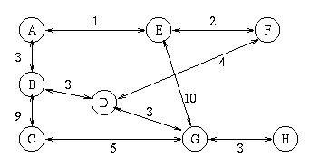
Link state
Questo algoritmo presuppone che ogni router abbia in memoria la mappa di tutta la rete. Non è pensabile che questa mappa sia scritta nel router da management, ma ogni router, a differenza dell'algoritmo Distance vector, coopera per crearla e mantenerla aggiornata, poi calcola indipendentemente la propria tabella.
Supponiamo di avere una rete con 6 nodi come in figura:

Slide 22
Link state
Un router apprende, tramite protocolli Neighbor Greetings, i primi N nodi vicini, associando ad ognuno di essi il costo della linea.
Il passo successivo consiste nel propagare tale informazione ai router presenti in rete tramite un messaggio definito Link State Packet (LSP). La propagazione avviene con un algoritmo di tipo Flooding.
Adiacente | Costo
B | 3
F | 4
G | 3
LSP del nodo D
La mappa della rete si costruisce fondendo ogni LSP e viene memorizzata in una LSP base dati del formato mostrato nella tabella seguente.

Slide 23
Link state
A | B/3 | E/1
B | A/3 | C/9 | D/3
C | B/9 | G/5
D | B/3 | F/4 | G/3
E | A/1 | F/2 | G/10
F | D/4 | F/2
G | C/5 | D/3 | E/10
H | G/3
Si nota che tale database è simile ad una matrice di adiacenza di un grafo che rappresenta la rete intera. Tale database, se l'algoritmo converge, deve risultare uguale in ogni IS della rete.
Il LSP database, rappresentando la mappa della rete con i costi associati, è l'informazione necessaria e sufficiente affinchè un router possa calcolare le sue tabelle di instradamento.
Si noti la differenza con il distance vector, in quel caso i router cooperano direttamente per calcolare le tabelle di instradamento, qui i router cooperano per mantenere aggiornata la mappa della rete, poi ogni router calcola la propria tabella di instradamento in modo autonomo.
Il calcolo della tabella di instradamento si riduce ora al calcolo dello spanning tree di tipo SPF (Shortest Path First) e lo si effettua tramite una variante del noto algoritmo di Dijkstra.

Slide 24
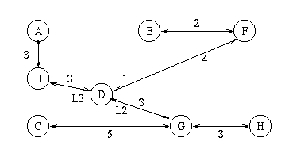
Link state
Lo spanning tree generato dall’ algoritmo di Dijkstra ad esempio del nodo D risulterà come nella figura seguente:
Ecco la relativa tabella di instradamento.
A | l3
B | l3
C | l2
E | l1
F | l1
G | l2
H | l2
Tabella di instradamento nodo D

Slide 25
Link state
Questo algoritmo è capace di gestire reti di grandi dimensioni grazie alla sua rapida convergenza ed il suo comportamento è prevedibile, poiché ogni nodo ha in memoria la mappa intera della rete. Difficilmente si generano loop e, comunque, risulta facile identificarli ed eliminarli.
Algoritmi di tipo link state sono utilizzati nello stadard IS-IS e nel protocollo OSPF (adottato in alcune reti TCP/IP).

Slide 26
Il database Link State
I routers OSPF o, piu' precisamente, i routers OSPF nella stessa area, condividono un database composto di records link state. Questi records rappresentano la topologia della rete e sono utilizzati per calcolare il percorso piu' breve. Ci sono 5 tipi di link state:
  Router
  Rete
  Sommario per rete IP
  Sommario per router di confine
  Esterno
a.a. 2020-2021
prof. Guido Russo
26

Slide 27
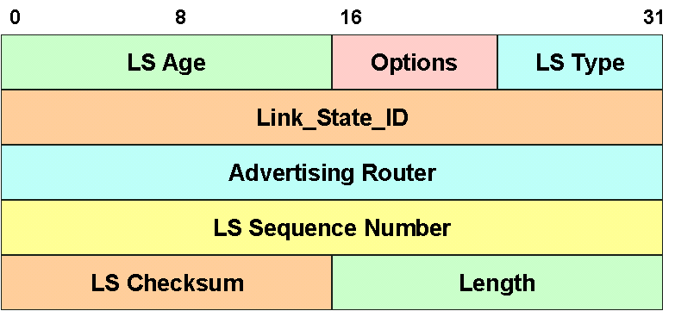
Header link state
Ci sono numerosi tipi di record link state, ma tutti condividono lo stesso header LSA (Link State Advertisment) :
Age: anzianità dell’LSA corrente (secondi)
Options: Solo 2 degli 8 bit a disposizione
hanno significato:
  E: External Link, usato dal protocollo Hello
  T: settato quando il router supporta il TOS
  (Type Of Service) Routing.
Type: tipo di LSA trasportato. Ne esistono di cinque tipi.
I formati dei pacchetti di questi 5 tipi di LSA devono essere sempre preceduti dall’LSA Header
Link_State_ID: identificativo dell’LSA scelto dall’Advertising Router.
Advertising Router: uno degli indirizzi IP del router (quello selezionato come OSPF_ROUTER_ID)
Sequence number: puo' variare tra 1-N e N-2, dove N = 231. Quando un router invia il
primo LSA, il numero di sequenza sara' il numero negativo 1-N; questo numero verra'
regolarmente incrementato per i successivi LSA.
Lenght: la totale lunghezza del record, inclusi i 20 bytes dell'header
a.a. 2020-2021
prof. Guido Russo
27

Slide 28
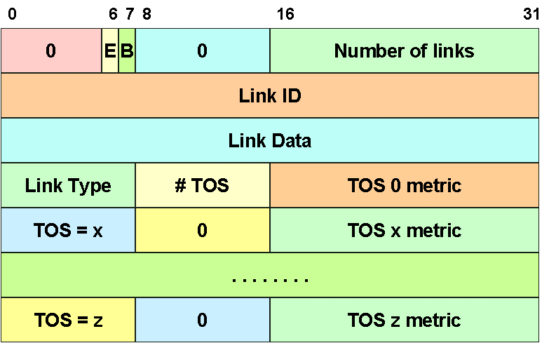
Link State: Router
Riporta le informazioni su tutti i link connessi al router che sta facendo l’advertising. Le informazioni riportate comprendono quindi tutti i router adiacenti e tutte le LAN collegate. Siccome gli LSA generati da un internal router devono raggiungere tutti i router della sua area, le reti contenute in un'area devono essere contigue, cioè deve essere possibile spostare un pacchetto da un qualsiasi router interno all'area ad un qualsiasi altro transitando esclusivamente su collegamenti (e router) interni all'area.
Viene propagato solo all’interno dell’area (sia per le aree non backbone che per il backbone).
I campi dal Link_ID fino alla fine sono ripetuti N volte pari al numero di link presenti.
Campo LS Type = 1
a.a. 2020-2021
prof. Guido Russo
28

Slide 29
Link State: Router
E: se il router è un Area Border Router (External)
B: se il router è un AS Boundary Router (Border)
Link Type, Link_State_ ID, Link Data:
  Se Link_Type è un link punto - punto:
    Link_State_ID: OSPF_ID di questo router
    Link_Data: indirizzo IP dell’interfaccia del router
  Se Link_Type è un link su una rete che ha un Designated Router:
    Link_ State_ ID: indirizzo IP dell’interfaccia del Des. Router
    Link_Data: indirizzo IP dell’interfaccia del router
  Se Link_Type è un link che si connette ad una rete Stub:
    Link_ State_ ID: indirizzo IP della rete / sottorete
    Link_Data: netmask relativa al punto precedente
# TOS: il numero di tipi di servizio con cui vengono differenziate le metriche;
essendo i valori del campo TOS 28 non è necessario riportare la metrica
per tutti i TOS, ma solo per quelli che differiscono dal TOS 0
TOS 0 metric: il costo di percorrenza del link per i pacchetti con TOS = 0
TOS = x: il TOS dei pacchetti IP che utilizzano una metrica alternativa a quella standard
TOS x metric: la metrica associata ai pacchetti che hanno TOS pari a x
a.a. 2020-2021
29
prof. Guido Russo

Slide 30
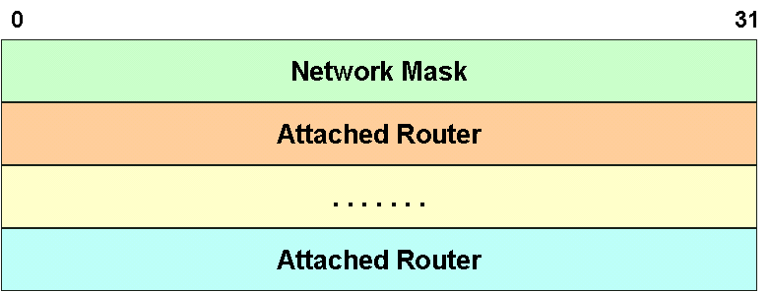
Link State: Rete
È generato dal Designated Router per le reti di transito (transit networks) ed e' simile ad un tradizionale LSP generato per conto di una LAN.
Elenca tutti i router presenti sulla LAN e viene propagato sul backbone dai backbone router.
Campo LS Type = 2
Network Mask: Netmask della rete di transito
Attached Router: Indirizzo IP di tutti i router che vi si affacciano sulla LAN (o meglio, tutti i
router che hanno creato una adiacenza con il designated router).
Link_State_ID (dell’header LSA): è il corrispondente indirizzo IP dell’interfaccia del
Designated Router collegata alla rete di transito
a.a. 2020-2021
prof. Guido Russo
30

Slide 31
Link State: Summary link
Sono generati ambedue dagli Area Border Routers, e ne esistono di due tipi:
  Summary Links for IP Networks (LS Type = 3): propagano le informazioni
  sommarizzate relative alla distanza tra l’ABR e le destinazioni interne all’AS
  Summary Links for Border Routers (LS Type = 4): propagano le informazioni
  sommarizzate relative alla distanza tra l’ABR e gli AS Border Router
Sono diversi dai Router Links fondamentalmente perché propagano delle informazioni sommarizzate. Ogni LSA contiene una sola destinazione (contrariamente ai Router Links) mentre ogni ABR ne genera molti, inseriti nello stesso pacchetto.
Summary link for IP networks
Un ABR genera LSA con contenuto diverso per ognuna delle aree su cui si affaccia.
Gli LSA inviati in un area comprendono un LSA per ogni indirizzo IP esterno all’area in
esame ma interno all’area stessa. Gli LSA inviati sul backbone comprendono un LSA per
ogni indirizzo IP appartenente alle aree su cui si affaccia l’ABR.
È utilizzato dagli ABR per riassumere e propagare le informazioni su una singola area.
Summary Links for Border Routers
Viene propagato senza variazioni su tutte le aree (e sul backbone) dove si affaccia l’ABR
a.a. 2020-2021
prof. Guido Russo
31

Slide 32
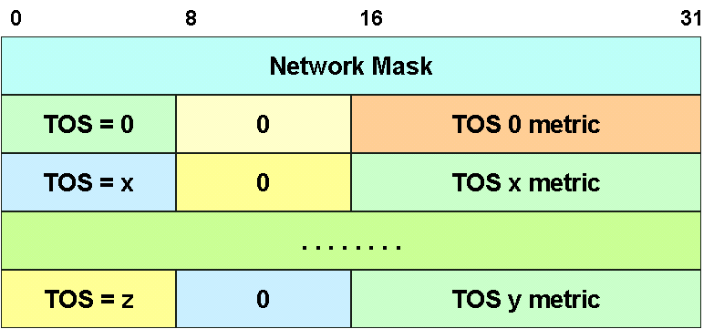
Link State: Summary link, header
Network Mask:
  Summary Links for IP Networks: quella della rete o della subnet che viene
  summarizzata
  Summary Links for Border Routers: fissata a 0xFFFFFFFF
TOS = x, TOS x metric: stesso significato di quello dei Router Links. Non serve il campo #
TOS in quanto la lunghezza si ricava dall’header LSA
Link_State_ID (dell’header LSA):
  Summary Links for IP Networks: l’indirizzo IP della rete o della subnet che viene
  summarizzata
  Summary Links for Border Routers: l’indirizzo IP del Border Router
a.a. 2020-2021
prof. Guido Russo
32

Slide 33
Link State: Esterno
Riportano le informazioni relative a destinazioni esterne al dominio (costo dal router che ha generato il LSA ad una destinazione esterna all’AS).
Sono generati dagli AS Border Router e vengono propagati a tutti i router del dominio OSPF.
Comprendono una destinazione per LSA (come i Summary Links).
Campo LS Type = 5
a.a. 2020-2021
prof. Guido Russo
33

Slide 34
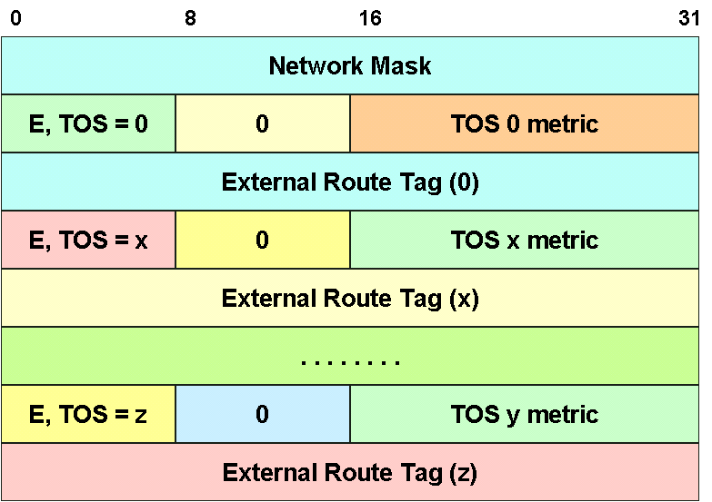
Link State: Esterno, header
Network Mask: netmask della rete o della
sottorete destinazione
E: bit 0 del campo TOS. Indica se la metrica
e le route esterne vengono acquisiti
tramite protocolli quali EGP e BGP, i
quali non necessariamente forniscono
una metrica comparabile a quella di
OSPF. Se viceversa è settato indica
che la metrica non è compatibile con
OSPF e quindi la distanza deve essere
considerata "maggiore di ogni altra
route interna". Nel caso la metrica
sia compatibile, e' possibile farne la
somma con i costi interni al dominio OSPF ricavando il costo effettivo per raggiungere la
destinazione.
External Route Tag: utilizzato dai Border Router per scambiarsi informazioni in riferimento
a quella route. Non e' utilizzata ne' analizzata da OSPF
TOS = x, TOS x metric: stesso significato di quello dei Router Links. Non serve il campo #
TOS in quanto la lunghezza si ricava dall’header LSA
Link_State_ID (header LSA): indirizzo IP della rete o della sottorete destinazione
a.a. 2020-2021
prof. Guido Russo
34

